Slide 1
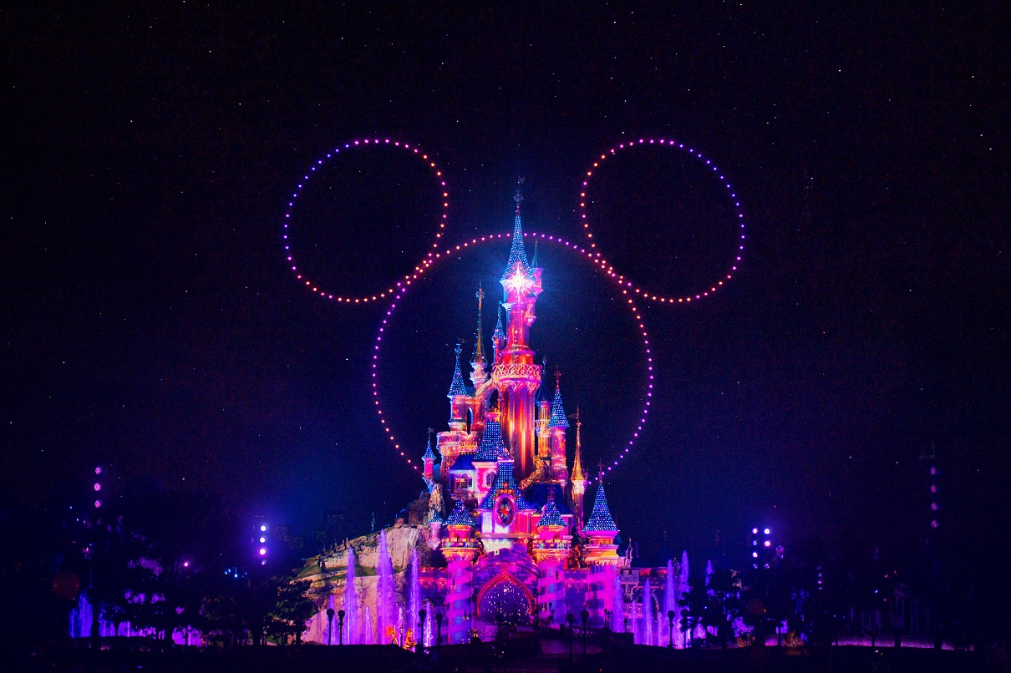
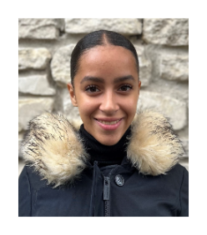
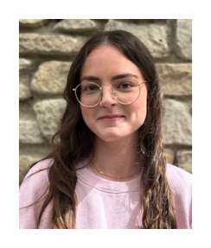
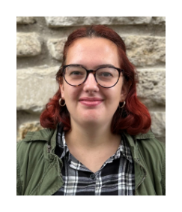
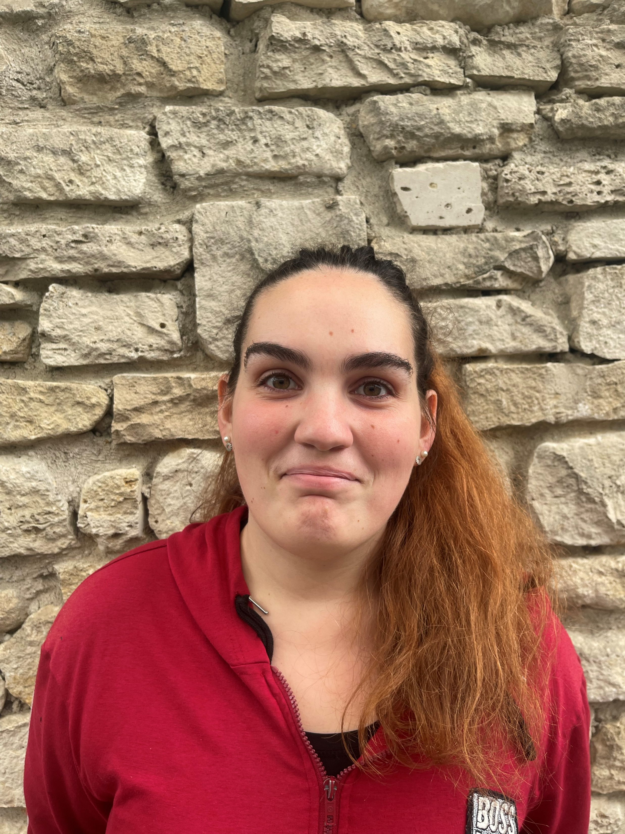
Planning des mercredis du groupe maternelle Du 06 Novembre au 18 Décembre 2024
Thème
Équipe d’animation
Informations
Sanah
Lucie
‌Pour tout renseignements contactez L’accueil de loisirs 06.74.26.69.71
Amélie
Charlotte

Slide 2
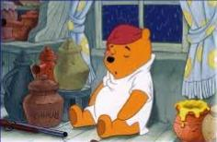
La nuit au musée Les statues au musée (jeu) Squelette Dinosaure
Les 101 Dalmatiens Cruella craft Dalmatien craft Chien en assiette
Wall.E Perles à repasser Pot de fleurs en papier Robot en carton
Iron Man Photophore Masque Iron Man Iron en papier
Les Gardiens de la Galaxie Je s’appelle Groot / Je s’appelle (prénom) Groot
06/11
13/11
20/11
27/11
04/12
Matin
Après-midi
Sieste
Sieste
Sieste
Sieste
Sieste
Taram et le chaudron magique
Le chaudron magique
Décor ton chaudron
Kuzco
Lama
Chapeau
Cendrillon
La chaussure perdue
La baguette de fée
La princesse et le prince
Ferdinand et le taureau
Construction du taureau
Dessine le taureau
Le Bossu de Notre Dame
Masques vitraux
La couronne du Bossu

Slide 3
Winnie l'Ourson Winnie en pompon Winnie et ses amis L'ourson et son miel
Lutins d'élites Chapeau de lutin Lunettes des lutins
11/12
18/12
Matin
Après-midi
Sieste
Sieste
Aladdin
La lampe magique
Le génie
L’étrange Noël de Monsieur Jack
Photophore
La tête de Monsieur Jack

